Slide 1
ADANA İL MİLLİ EĞİTİM MÜDÜRLÜĞÜ

Slide 2
SAĞLIKLI YAŞAM
İÇERİK
Sağlıklı olmak ne demek?
Sağlıklı beslenme
Kişisel-çevresel hijyen
Uyku
Spor
Teknoloji kullanımı

Slide 3
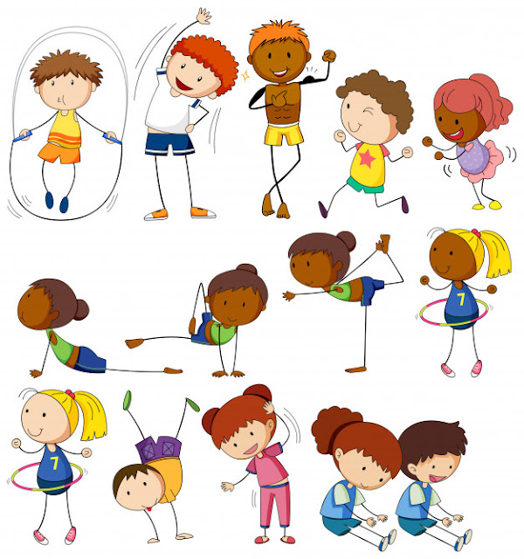
Sağlıklı olmak ne demek?
Fiziksel, zihinsel ve ruhsal anlamda iyi hissetmek
demektir

Slide 4
Sağlıklı beslenme
Beslenme: Vücudumuzun büyümesi, yenilenmesi ve çalışması için gerekli besinleri almaktır.
Dengeli beslenen kişiler;
Sağlıklı büyürler
Enerjik olurlar
Yaratıcı ve üretken olurlar
Vücut direnci yüksek olur

Slide 5
Besin öğelerimiz
Besinlerimizi 4 grupta inceleyelim
Süt ve süt ürünleri
Et, balık, tavuk, yumurta, baklagiller
Sebze ve meyveler
Ekmek ve tahıllar grubu

Slide 6
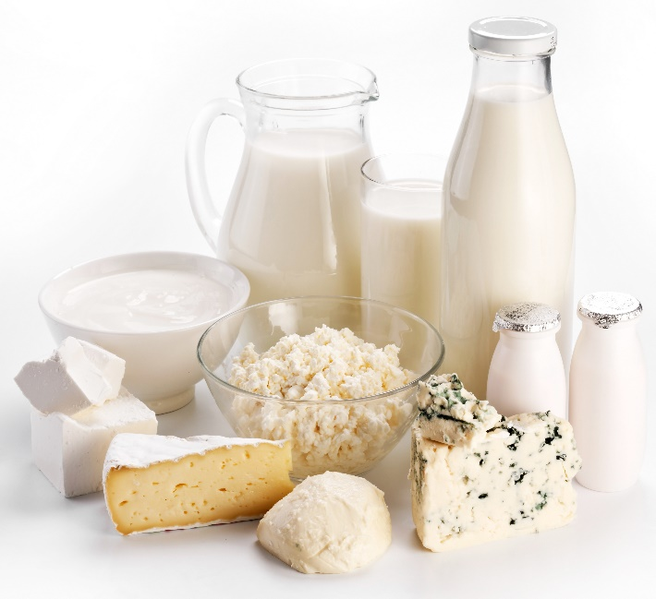
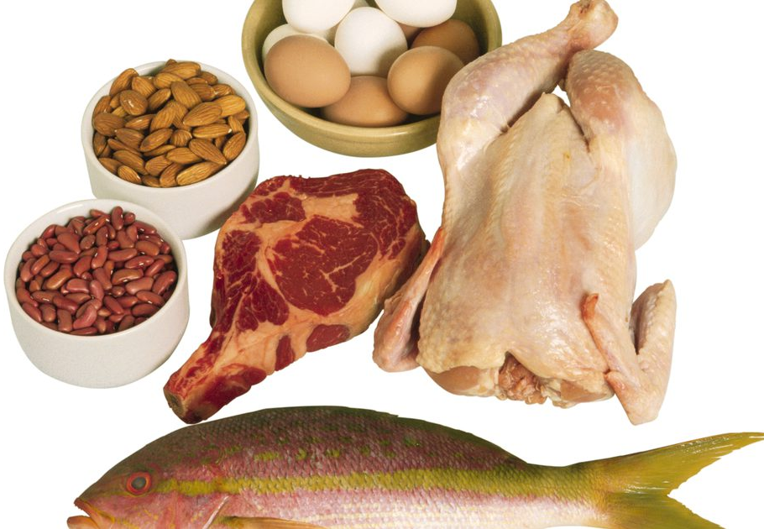
Süt ve süt ürünleri
Süt, yoğurt,
peynirler, ayran,
kefir, sütlü tatlılar
Et, balık, tavuk, yumurta ve baklagiller
Et
Tavuk
Balık
Yumurta vs

Slide 7
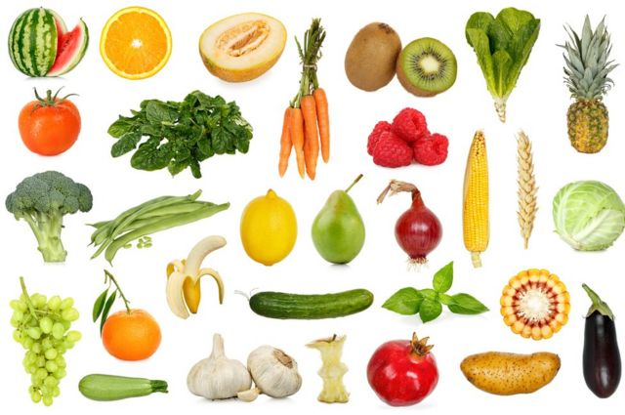
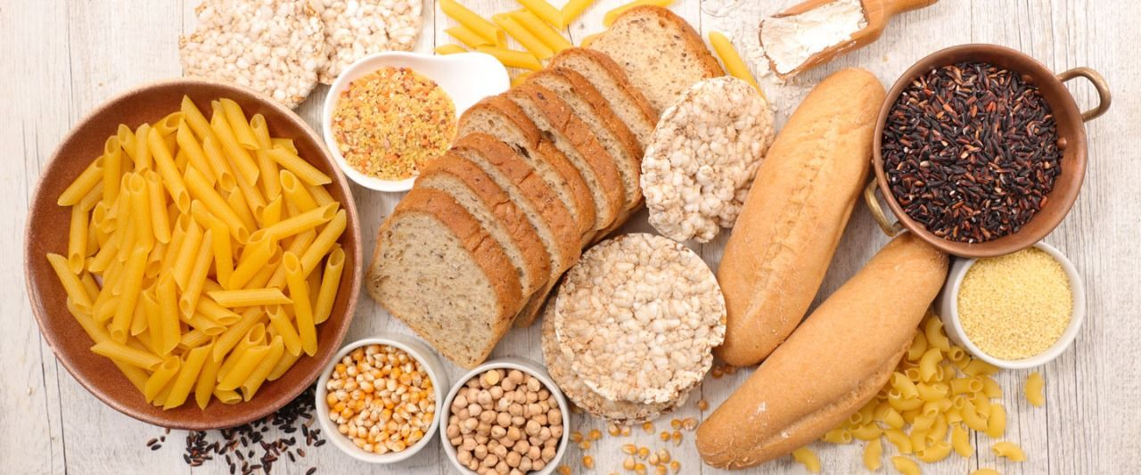
Sebze ve Meyveler
Her türlü meyve ve sebze
Ekmek ve Tahıllar
Ekmekler
Tahıllar (bulgur, pirinç..)

Slide 8
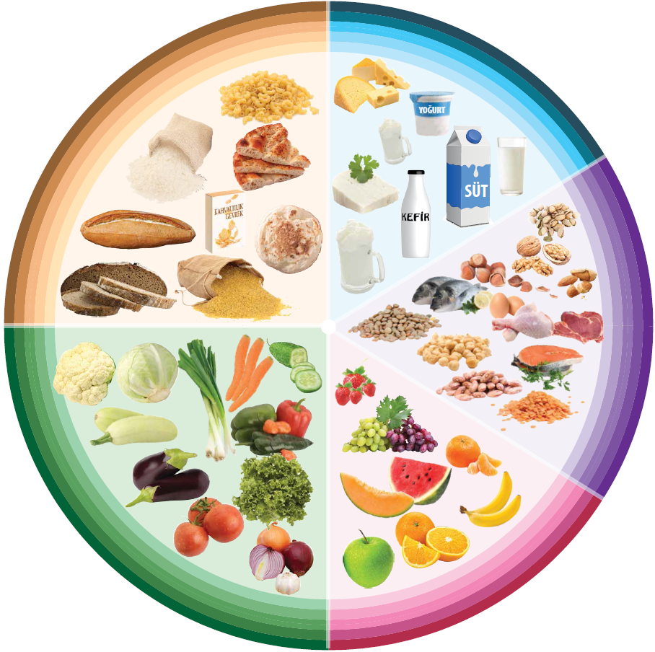
Sağlıklı Yemek Tabağı
Ekmek ve tahıllar
grubu
Süt ve ürünleri
grubu
Et ve ürünleri, tavuk, balık, yumurta, kuru baklagiller ile yağlı tohumlar grubu
Su
Taze sebzeler
grubu
Taze meyveler
grubu

Slide 9
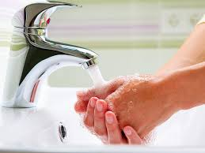
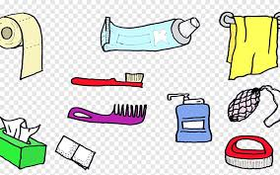
Kişisel hijyen
Sağlığımızı korumak adına uygulamaya aldığımız her türlü tedbir.

Slide 10
Çevresel hijyen
Sağlığımızı korumak için bedenimize özen gösterdiğimiz gibi, bedenimizin yaşadığı yerlere de özen göstermemiz gerekir.
Yaşadığınız odayı ve çekmeceleri düzenli tutun!
Okulda sıranızı ve sıranızın altını temiz tutun
Evinizi sık sık havalandırın!
Teneffüslerde sınıfınızı havalandırın!
Çevrenize çöp atmayın!
Çevrede görünen çöpleri alıp çöp kutusuna atın!

Slide 11
Uyku
Sağlıklı bir hayat için uyku, yemek-içmek kadar önemli bir ihtiyaçtır. Uyku sayesinde bedenimiz dinlenir, zihnimiz yenilenir. Organlarımız yenilenip kendini tamir eder. Çocuklar uyudukça büyürler; gençler, orta yaşlılar ve yaşlılar uykuyla sağlıklarını korurlar.

Slide 12
UYKUNUN DOSTLARI
UYKUNUN DÜŞMANLARI
Karanlık ortam
Gün içinde hareketli olmak
Uygun bir yatak Uygun bir yastık
Uykudan önce ılık suyla
duş almak
Kahve ve demli çay
Üzücü duygu ve düşünceler
Uyku öncesi yemek yemek
Işık, ses ve gürültü
Bilgisayar başında geçirilen
uzun saatler

Slide 13
SPOR
Beslenme ile aldığımız enerji, gün içinde harcanandan fazlaysa bu fazla enerji vücut tarafından yağa dönüştürülerek depolanır.
Bu yağ deposu da çeşitli hastalıklara davetiye çıkarır.
Oysa düzenli fiziksel aktivitenin ve egzersizin sağlıklı yaşamaya doğrudan ve dolaylı birçok katkısı vardır.

Slide 14
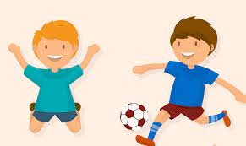
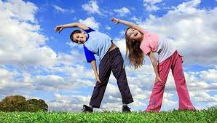
SPOR

Slide 15
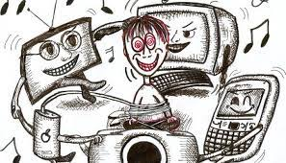
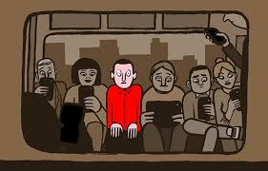
Teknoloji kullanımı
Tablet, bilgisayar ve televizyon gibi teknolojik ürünlerle 1,5-2 saatten fazla zaman geçirmek bedenimiz ve ruhumuz üzerinde olumsuzluğa yol açabilir.

Slide 16
Teknolojiyle fazla zaman geçirmek
Uyku düzenini bozar.
Yüksek radyasyona ve kansere sebep olur.
Beyne zarar verir, düşünme ve anlama kabiliyetini geriletir.
Şişmanlamaya neden olur.
Baş ağrısı ve uyku problemi yapar.
İskelet ve kas sisteminde gelişim bozukluklarına sebep olur.

Slide 17
TEŞEKKÜRLER

